Slide 1
Import danych z pliku
REZYDENCJE FABRIKAM

Slide 2
Agenda
CZĘŚĆ TEORETYCZNA
Jakie formaty można importować?
Przygotowanie pliku CSV
Struktura pól
Mapowanie pól
Import danych
CZĘŚĆ PRAKTYCZNA

Slide 3
Jakie formaty plików można importować?
MARC
Aleph
plik CSV

Slide 4
Przygotowanie pliku CSV – na co zwrócić uwagę
kodowanie pliku w UTF-8
jako separator kolumn powinien być stosowany średnik
w pierwszej kolumnie powinien znajdować się identyfikator, po którym rozpoznajemy poszczególne rekordy i przed mapowaniem tego pola wpisujemy IDENTIFY: (dotyczy sytuacji, gdy aktualizujemy dane w Omedze)
mapowanie pól zapisywane jest zawsze w drugim wierszu w pliku
dane w kolumnach nie powinny zawierać żadnych niepotrzebnych znaków np. spacji

Slide 5
Struktura pól
Strukturę poszczególnych pól można znaleźć pod adresem:
adresbazy//doc/nazwapola/nazwapola.html
gdzie:
adresbazy – to adres url dla danej instalacji Omegi – np. dla IMP jest to https://ppm.imp.lodz.pl
nazwa pola – tutaj podstawiamy nazwę pola złożonego, którego strukturę chcemy zobaczyć np. author, affiliation itp.

Slide 6
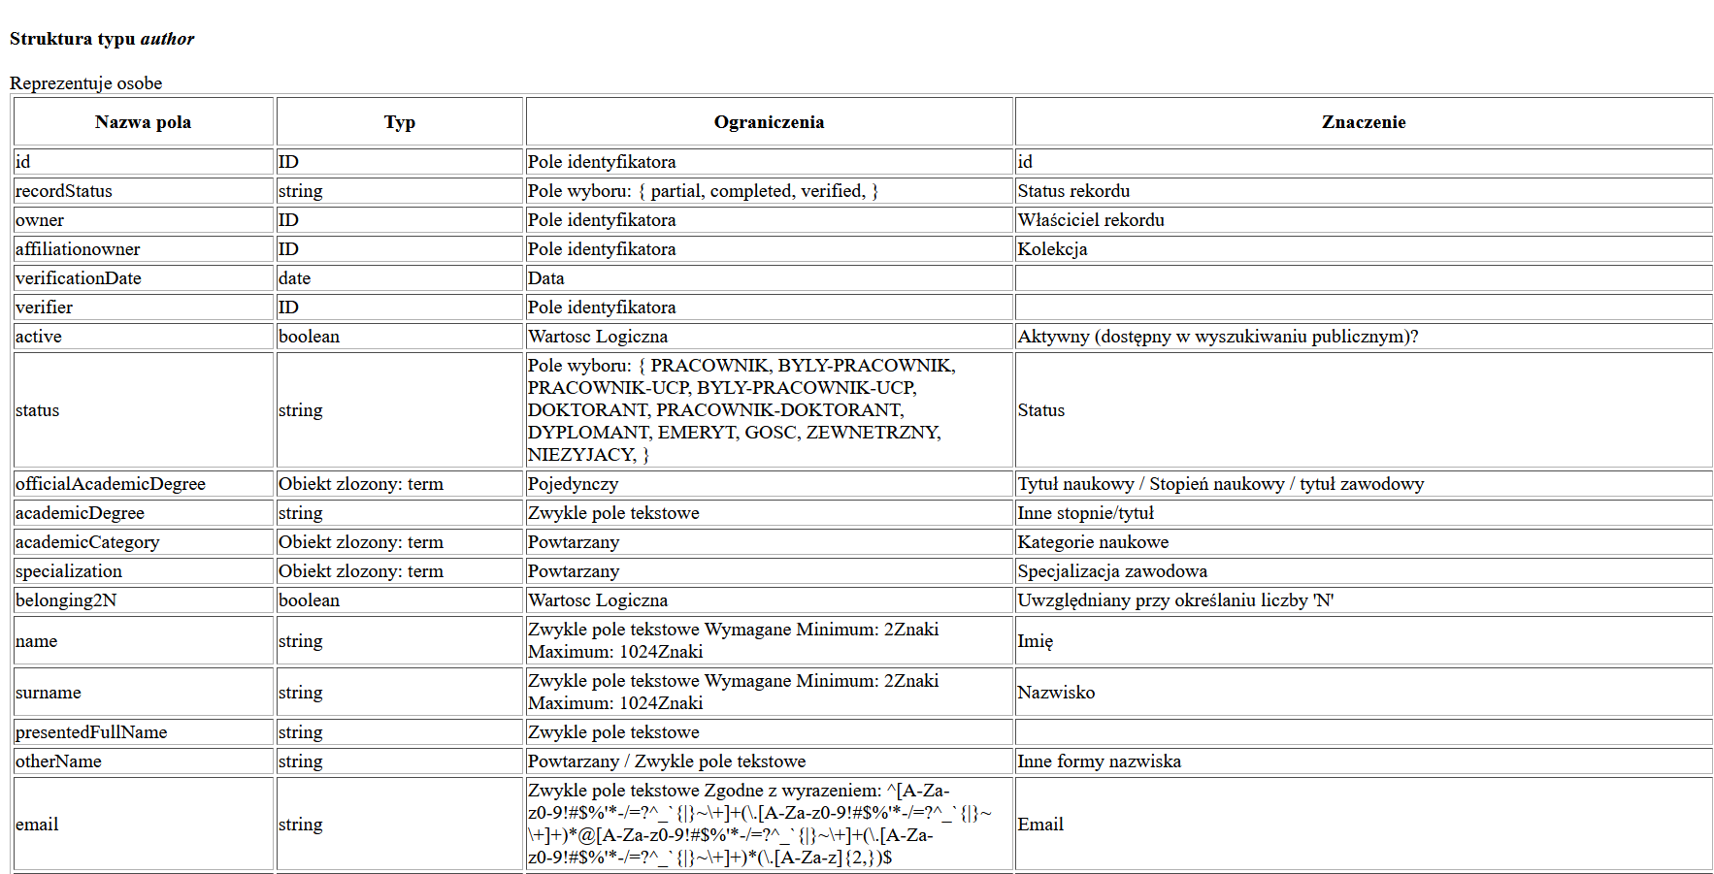
Struktura pól
Wpisując w oknie adresu w przeglądarce:
http://ppm.imp.lodz.pl//doc/author/author.html
otrzymamy:

Slide 7
Struktura pól
Obiekt typu String jest ciągiem znaków
Obiekt złożony posiada swoją własną strukturę, w mapowaniu korzystając z pól obiektu złożonego musimy się odwołać do obiektu nadrzędnego
Obiekt złożony Term jest daną słownikową
Obiekt typu boolean jest zmienną logiczną przyjmującą wartości true or false

Slide 8
Mapowanie pól
W mapowaniu używa się następujących znaków:
<< - przypisz do danego pola
<> - pobierz istniejący obiekt z bazy danych
() – stwórz nowy obiekt
[] – to pole jest kolekcją
| - oznacza „gdzie”, po niej następuje zapytanie do bazy danych
++ - służy do oddzielania wartości w komórce z danymi, która zawiera dane do więcej niż jednego pola

Slide 9
Mapowanie pól - przykłady
status=PRACOWNIK – w polu „Status” przypisz każdemu wartość Pracownik
authorprofile/prefixPL=mgr – w profilu autora w polu „Tekst przed nazwiskiem w języku polskim” ustaw każdemu warość mgr
authorprofile/possitionPL={0} - w profilu autora w polu „Stanowisko w języku polskim” wpisz wartość z pliku CSV
affiliation<<Affiliation<>|acronymPL={0} – znajdź obiekt typu afiliacja o takim samym akronimie w języku polski jak w komórce w pliku, a następnie wpisz go w polu „Afiliacja (główna)” w rekordzie danej osoby

Slide 10
Mapowanie pól - przykłady
authorprofile/extid[]<<$(staffId) - „Identyfikator w systemach zewnętrznych” (w Profilu autora), dla którego tworzymy nowy obiekt o nazwie „Identyfikator pracownika” i wpisujemy mu wartość z pliku CSV
staffGroup<<Term<>|termtype/code=staffGroup&&namePL={0} - do pola „Grupa zatrudnienia” dodaj obiekt typu Term gdzie pole „Kod systemowy typu danych słownikowych” jest równe Grupie zatrudnienia i „Nazwa w języku polskim” jest brana z pliku CSV

Slide 11
Import danych – URL
Przy imporcie pliku do Omegi należy wybrać jeden z URL, w zależności od operacji jaka będzie wykonywana:
<protocol>://<domain>/entity-service/rest/entityaccesspoint/csv/save – jeżeli będziemy dodawać jedynie nowe rekordy do bazy
<protocol>://<domain>/entity-service/rest/entityaccesspoint/csv/update – używany w przypadku kiedy chcemy zaktualizować istniejące rekordy w bazie; jeżeli w czasie importu pojawi się nowy rekord to zostanie on dodany do bazy
w miejsce <protocol> wpisujem https
a w miejsce <domein> domenę w jakiej znajduje się nasza baza czyli dla IMP będzie to ppm.imp.lodz.pl

Slide 12
Import danych
Import pliku do bazy może odbyć się przy użyciu:
wiersza poleceń
programów graficznych taki jak POSTMAN lub SoapUI

Slide 13
Dziękujemy za uwagę
REZYDENCJE FABRIKAM

